Slide 1
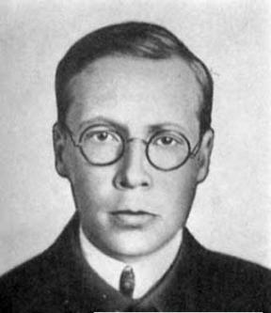
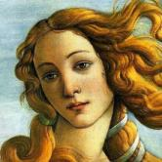
Николай Алексеевич Заболоцкий (Заболотский)
1903 - 1958

Slide 2
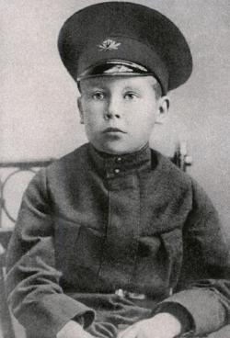
Родился недалеко от Казани — на ферме Казанского губернского земства, расположенной в непосредственной близости от Кизической слободы, где его отец Алексей Агафонович Заболотский (1864—1929) — агроном — работал управляющим, а мать Лидия Андреевна (урождённая Дьяконова) (1882(?)—1926) — сельской учительницей.
Крещён 25 апреля (8 мая) 1903 г. в Варваринской церкви города Казани. Детство прошло в Кизической слободе близ Казани и в селе Сернур-Уржумского уезда Вятской губернии (сейчас республика Марий Эл).
В третьем классе сельской школы Николай «издавал» свой рукописный журнал и помещал там собственные стихи. С 1913 года по 1920-й жил в Уржуме, где учился в реальном училище, увлекался историей, химией, рисованием.

Slide 3
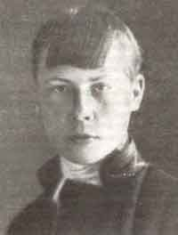
В ранних стихах поэта смешивались воспоминания и переживания мальчика из деревни, органически связанного с крестьянским трудом и родной природой, впечатления ученической жизни. В то время Заболоцкий выделял для себя творчество Блока, Ахматовой.

Slide 4
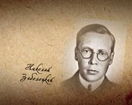
В 1920 году, окончив реальное училище в Уржуме, он приехал в Москву и поступил на медицинский и историко-филологический факультеты университета. Очень скоро, однако, оказался в Петрограде, где обучался на отделении языка и литературы
пединститута имени Герцена, которое закончил в 1925 году, имея, по собственному определению, «объёмистую тетрадь плохих стихов». В следующем году его призвали на военную службу.

Slide 5
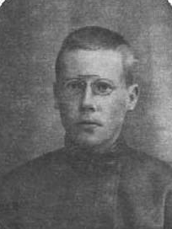
Выборгская сторона г. Ленинград
С.Я.Маршак
Служил он в Ленинграде, на Выборгской стороне, и уже в 1927 году уволился в запас. Несмотря на краткосрочность и едва ли не факультативность армейской службы, столкновение с «вывернутым наизнанку» миром казармы сыграло в судьбе Заболоцкого роль своеобразного творческого катализатора: именно в 1926—1927 годах он написал первые настоящие поэтические произведения, обрёл собственный, ни на кого не похожий голос, в это же время он участвовал в создании литературной группы ОБЭРИУ. По окончании службы получил место в отделе детской книги ленинградского ОГИЗа, которым руководил С. Я. Маршак.

Slide 6
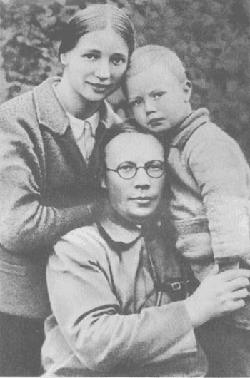
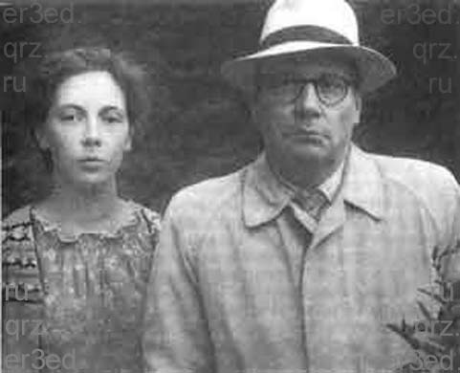
Н.А.Заболоцкий с женой и сыном.1935 год
Семья Н. А. Заболоцкого
В 1930 году Заболоцкий женился на Екатерине Васильевне Клыковой.
Сын — Никита Николаевич Заболоцкий (1932—2014), кандидат биологических наук, автор биографических и мемуарных произведений об отце, составитель нескольких собраний его произведений. Дочь — Наталья Николаевна Заболоцкая (род. 1937), с 1962 года жена вирусолога Николая Вениаминовича Каверина (1933—2014), академика РАМН, сына писателя Вениамина Каверина.
С дочерью Наташей

Slide 7
19 марта 1938 года Заболоцкий был арестован и затем осуждён по делу об антисоветской пропаганде. В качестве обвинительного материала в его деле фигурировали злопыхательские критические статьи и клеветническая обзорная «рецензия», тенденциозно искажавшая существо и идейную направленность его творчества. От смертной казни его спасло то, что, несмотря на тяжелейшие физические испытания на допросах, он не признал обвинения в создании контрреволюционной организации, куда якобы должны были входить Николай Тихонов, Борис Корнилов и другие. По просьбе НКВД критик Николай Лесючевский написал отзыв о поэзии Заболоцкого, где указал, что «„творчество“ Заболоцкого является активной контрреволюционной борьбой против советского строя, против советского народа, против социализма».
Выписка из протокола

Slide 8
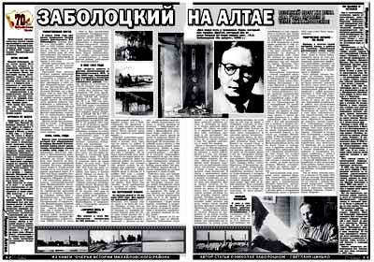
Срок он отбывал с февраля 1939 года до мая 1943 года в системе Востоклага в районе Комсомольска-на-Амуре; затем в системе Алтайлага в Кулундинских степях; Частичное представление о его лагерной жизни даёт подготовленная им подборка «Сто писем 1938—1944 годов» — выдержки из писем к жене и детям.
С марта 1944 года после освобождения из лагеря жил в Караганде. Там он закончил переложение «Слова о полку Игореве» (начатое в 1937 г.), ставшее лучшим в ряду опытов многих русских поэтов. Это помогло в 1946 г. добиться разрешения жить в Москве. Снимал жильё в писательском поселке Переделкино у В. П. Ильенкова.
В 1946 году Н. А. Заболоцкого восстановили в Союзе писателей. Начался новый, московский период его творчества. Несмотря на удары судьбы, он сумел вернуться к неосуществлённым замыслам.
В 1957 году вышел четвёртый, наиболее полный его прижизненный сборник стихотворений.

Slide 9
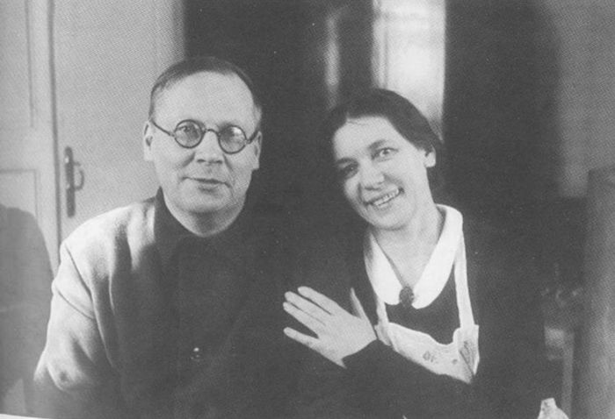
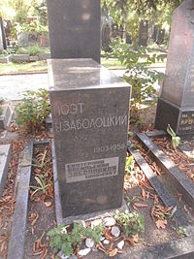
Н.Заболоцкий с женой за два месяца до смерти
Хотя перед смертью поэт успел получить и широкое читательское внимание, и материальный достаток, это не могло компенсировать слабость его здоровья, подорванного тюрьмой и лагерем. По мнению близко знавшего Заболоцкого Н.Чуковского завершающую, роковую роль сыграли семейные проблемы (уход жены, её возвращение). В 1955 году у Заболоцкого случился первый инфаркт, в 1958 году — второй, а 14 октября 1958 года он умер.
Похоронили поэта на Новодевичьем кладбище.

Slide 10
Практическая работа
Любой поэт отличается от других поэтов
Наша цель?
Определить особенности творчества поэта Николая Заболоцкого,
работая самостоятельно с текстами его стихов и заданиями к ним.

Slide 11
Стихи Н.А.Заболоцкого
«Некрасивая девочка»
«Не позволяй душе лениться»
«О красоте человеческих лиц»
«Облетают последние маки»

Slide 12
Определите тему стихотворения (о чём?).
Определите идею стихотворения (что хотел сказать автор читателю?)
О чём размышляет автор? О чём заставляет задуматься читателя?
Некрасивая девочка Среди других играющих детей Она напоминает лягушонка. Заправлена в трусы худая рубашонка, Колечки рыжеватые кудрей Рассыпаны, рот длинен, зубки кривы, Черты лица остры и некрасивы. Двум мальчуганам, сверстникам её, Отцы купили по велосипеду. Сегодня мальчики, не торопясь к обеду, Гоняют по двору, забывши про неё, Она ж за ними бегает по следу. Чужая радость так же, как своя, Томит её и вон из сердца рвётся, И девочка ликует и смеётся, Охваченная счастьем бытия.
Ни тени зависти, ни умысла худого Ещё не знает это существо. Ей всё на свете так безмерно ново, Так живо всё, что для иных мертво! И не хочу я думать, наблюдая, Что будет день, когда она, рыдая, Увидит с ужасом, что посреди подруг Она всего лишь бедная дурнушка! Мне верить хочется, что сердце не игрушка, Сломать его едва ли можно вдруг! Мне верить хочется, что чистый этот пламень, Который в глубине её горит, Всю боль свою один переболит И перетопит самый тяжкий камень! И пусть черты её нехороши И нечем ей прельстить воображенье,- Младенческая грация души Уже сквозит в любом её движенье. А если это так, то что есть красота И почему её обожествляют люди? Сосуд она, в котором пустота, Или огонь, мерцающий в сосуде?

Slide 13
Коль дать ей вздумаешь поблажку, Освобождая от работ, Она последнюю рубашку С тебя без жалости сорвет. А ты хватай ее за плечи, Учи и мучай дотемна, Чтоб жить с тобой по-человечьи Училась заново она. Она рабыня и царица, Она работница и дочь, Она обязана трудиться И день и ночь, и день и ночь!
Не позволяй душе лениться
Не позволяй душе лениться! Чтоб в ступе воду не толочь, Душа обязана трудиться И день и ночь, и день и ночь! Гони ее от дома к дому, Тащи с этапа на этап, По пустырю, по бурелому Через сугроб, через ухаб! Не разрешай ей спать в постели При свете утренней звезды, Держи лентяйку в черном теле И не снимай с нее узды!
Определите тему стихотворения (о чём?).
Определите идею стихотворения (что хотел сказать автор читателю?)
О чём размышляет автор? О чём заставляет задуматься читателя?

Slide 14
Облетают последние маки
Облетают последние маки, Журавли улетают, трубя, И природа в болезненном мраке Не похожа сама на себя. По пустынной и голой алее Шелестя облетевшей листвой, Отчего ты, себя не жалея, С непокрытой бредешь головой?
Жизнь растений теперь затаилась В этих странных обрубках ветвей, Ну, а что же с тобой приключилось, Что с душой приключилось твоей? Как посмел ты красавицу эту, Драгоценную душу твою, Отпустить, чтоб скиталась по свету, Чтоб погибла в далеком краю? Пусть непрочны домашние стены, Пусть дорога уводит во тьму,- Нет на свете печальней измены, Чем измена себе самому.
Ответьте на вопросы: «Какие темы затрагивает автор в своих стихах?
О чём он размышляет? О чём заставляет задуматься читателя?»

Slide 15
О красоте человеческих лиц
Есть лица, подобные пышным порталам, Где всюду великое чудится в малом. Есть лица - подобия жалких лачуг, Где варится печень и мокнет сычуг. Иные холодные, мертвые лица Закрыты решетками, словно темница. Другие - как башни, в которых давно Никто не живет и не смотрит в окно.
Но малую хижинку знал я когда-то, Была неказиста она, небогата, Зато из окошка ее на меня Струилось дыханье весеннего дня. Поистине мир и велик и чудесен! Есть лица - подобья ликующих песен. Из этих, как солнце, сияющих нот Составлена песня небесных высот.

Slide 16
Какие средства художественной изобразительности положены в основу этого стихотворения (сравнение, метафора, антитеза, олицетворение и др…). Какое из них наиболее выражено в тексте? Объясните, почему вы так считаете?
Выпишите из текста эпитеты.
В чём особенность лексики стихотворения, (встречаются ли антонимы, синонимы, разговорная лексика, отглагольные существительные, субстантивированные существительные)
Обратите внимание на строку стихотворения «Струилось дыханье весеннего дня». Почему автор подобрал именно этот глагол «струилось». Определите значение этого глагола. В прямом или переносном значении он употреблён? Какими глаголами его можно бы было заменить? Как изменилось бы от этого стихотворение?
В стихотворении мы можем найти и причастия (перечислите их). В каких местах стихотворения они встречаются и какую роль выполняют?

Slide 17
Домашнее задание
«Не позволяй душе лениться» Выучить наизусть.

